Slide 1
专题一 基本数据结构
线性表、链表、栈、队列

Slide 2
第1节 线性表(Linear List)
一、基本概念
二、顺序表
三、链表

Slide 3
学习内容和目标
1、学习和掌握线性表的定义（逻辑结构）及其特点；
2、学习和理解线性表的顺序存储结构（顺序表）的C++类定义和类模板定义方法；掌握顺序表的基本操作的实现原理和方法；
3、学习和理解线性表的链式存储结构（链表）的C++类定义和类模板定义方法；掌握单链表、双向链表和循环链表的结构特点以及基本操作的实现原理和方法。

Slide 4
1.1节 基本概念

Slide 5
线性表 (Linear List)
线性表的定义和特点
定义 n（ ≥ 0）个数据元素的有限序列，记作
  （a₁, a₂, …, a_{n}）或（a₀, a₁, …, a_{n-1}）
  a_{i} 是表中数据元素，n 是表长度。
  数据类型的任意性和一致性
  直接前驱元素和直接后继元素

Slide 6
线性表的特点
除第一个元素外，其他每一个元素有一个且仅有一个直接前驱。
除最后一个元素外，其他每一个元素有一个且仅有一个直接后继。
相邻数据元素之间存在序偶关系。“序偶”包含两层含义：顺序、配对
a₁
a₂
a₃
a₄
a₅
a₆

Slide 7
抽象数据类型线性表的定义如下：
ADT List {
数据对象：
D＝{ a_{i} | a_{i} ∈ElemSet, i=1,2,...,n, n≥0 }
{称 n 为线性表的表长;
称 n=0 时的线性表为空表。}
数据关系：
R1＝{ <a_{i-1} ,a_{i} >|a_{i-1} ,a_{i}∈D, i=2,...,n }
{设线性表为 (a₁，a₂, . . . ，a_{i}，. . . ，a_{n}),
称 i 为 a_{i} 在线性表中的位序。}

Slide 8
基本操作：
结构初始化操作
结构销毁操作
引用型操作(只使用表元素,不改变表)
加工型操作(改变表)
} ADT List

Slide 9
引用型操作:
Empty( L )
Length( L )
Prior( L, x, &pre )
Next( L, x, &next )
Get( L, i )
Locate( L, x )
线性表的基本操作
初始化操作
InitList( &L )
操作结果：构造一个空线性表L
结构销毁操作
DestroyList( &L )
初始条件：线性表 L 已存在。
操作结果：销毁线性表 L。
加工型操作：
Clear( &L )
PutElem( &L, i, x )
Insert( &L, i, x )
Delete(&L, i, &x)

Slide 10
引用型操作
Empty( L )（判断线性表是否为空）
初始条件：线性表L已存在。
操作结果：若L为空表，则返回TRUE，否则FALSE。
Length( L ) （求线性表的长度）
初始条件：线性表L已存在。
操作结果：返回L中元素个数。

Slide 11
Prior( L, x, &pre ) （求数据元素的前驱）
初始条件：线性表L已存在。
操作结果：若x是L的元素，但不是第一个，则用pre 返回它的前驱，否则操作失败，pre无定义。
Next( L, x, &next ) （求数据元素的后继）
初始条件：线性表L已存在。
操作结果：若x是L的元素，但不是最后一个，则用next返回它的后继，否则操作失败，next无定义。

Slide 12
Get( L, i )（获取线性表中某个数据元素）
初始条件：线性表L已存在，且1≤i≤Length(L)。
操作结果：返回L中第 i 个元素的值。
Locate( L, x ) （确定元素在表中位置）
初始条件：线性表L已存在，x为给定值
操作结果：返回L中第1个与x相等的元素的位序。若这样的元素不存在，则返回值为0。

Slide 13
加工型操作
Clear( &L ) （线性表置空）
初始条件：线性表L已存在。
操作结果：将L重置为空表。
PutElem( &L, i, x ) （改变数据元素的值）
初始条件：线性表L已存在，且 1≤i≤Length(L) 。
操作结果： L中第i个元素赋值为x的值。

Slide 14
Insert( &L, i, x ) （插入数据元素）
初始条件：线性表L已存在，且1≤i≤Length(L)+1
操作结果：在L的第i个元素之前插入新的元素x，L的长度增1。
Delete(&L, i ) （删除数据元素）
初始条件：线性表L已存在且非空，
1≤i≤Length(L) 。
操作结果：删除L的第i个元素，L的长度减1。

Slide 15
线性表的存储结构
逻辑上定义的线性表，在计算机中实现时需要考虑其物理存储结构以及相关操作的实现。
线性表常用的两种存储结构
  顺序存储结构（顺序表）
  链式存储结构（链表）
注意：任意一种存储结构，都不仅要存储数据本身，还需要存储（保留）数据与数据之间的逻辑关系，并且在数据操作过程中不破坏这种逻辑关系。

Slide 16
1.2节 顺序表
—线性表的顺序存储结构

Slide 17
顺序表 (Sequential List)
顺序表的定义和特点
  线性表的顺序存储结构：将线性表中的元素相继存放在一个连续的存储空间中。
  特点：元素存储位置体现逻辑关系
如何用程序设计语言实现顺序表？
一维数组

Slide 18
一维数组实现顺序表
直接记录线性表的长度
或通过记录尾元素的下标来跟踪线性表长度
data
25 34 57 16 48 09
数组下标：0 1 2 3 4 5 6 7 8 9
需要预先定义数组大小（即线性表的最大长度）；
需要跟踪线性表的长度，以便掌握线性表的相关信息以及进行相应的算法操作。

Slide 19
顺序表(SeqList)的定义（C语言实现）
#define MaxSize 表中最大元素个数
Type SeqList[MaxSize]; //定义数组
int last; //表中最后一个元素的下标
#define 为宏定义;如: ＃define MaxSize 10
数据类型Type可以是原子类型，也可以是已实现的结构类型，但在定义顺序表时必须已经显式定义该数据类型。
数组下标有效取值范围?
线性表中元素有效下标范围？
顺序表长度与Last的关系？
  空表和满表的判断？
0 ～ MaxSize－1
0～last
表长度=last+1

Slide 20
顺序表(SeqList)类的定义(C++类实现)
class SeqList {
protected: //SeqList类的数据成员
Type *data; //定义数组
int MaxSize; //顺序表允许长度
int last; //顺序表最后一个元素下标
public: //SeqList类的函数成员
SeqList ( int MaxSize); //构造函数
~SeqList ( ) { delete [ ]data; } //析构函数
int Length ( ) const { return last+1; }

Slide 21
（续上页）
int Locate ( Type x ) const; //定位
int Insert ( int i, Type x ); //插入
int Delete ( int i ); //删除
int Next ( Type x, Type &next ) ; //后继
int Prior ( Type x, Type &pre ) ; //前驱
int Empty ( ) { return last ==-1; } //判空
int Full ( ) { return last == MaxSize-1; }
Type Get ( int i ) { //提取
return i < 0 || i > last？NULL : data[i];
}
}

Slide 22
顺序表(SeqList)类的定义(C++类模板实现)
template <class Type>
class SeqList {
protected: //SeqList类的数据成员
Type *data; //顺序表存储数组(指针方式定义)
int MaxSize; //最大允许长度(元素个数)
int last; //最后一个元素的下标
public: //SeqList类的函数成员
SeqList ( int ListSize ); //构造函数
~SeqList ( ) { delete [ ] data; } //析构函数
int Length ( ) const { return last+1; }

Slide 23
（续上页）
int Locate ( Type x ) const; //定位
int Insert ( int i, Type x ); //插入
int Delete ( int i ); //删除
int Next ( Type x, Type &next ) ; //后继
int Prior ( Type x, Type &pre ) ; //前驱
int Empty ( ) { return last ==-1; } //判空
int Full ( ) { return last == MaxSize-1; }
Type Get ( int i ) { //提取
return i < 0 || i > last？NULL : data[i];
}
}

Slide 24
类模板和模板类
类模板是对结构相同但数据类型不同的类的抽象描述；利用类模板创建的实例被称为模板类，是具体的类。
利用已定义的类模板可以创建实例，如：
SeqList <int> A;
上述语句将创建一个线性表实例A（模板类），它具有类模板SeqList所有的特性，同时其数据成员“data数组”的数据类型为整型。
使用类模板可以减少重复定义，提高重用性。

Slide 25
顺序表部分公共操作的实现
——SeqList类模板的若干函数成员的实现
构造函数：线性表的初始化
查找函数：根据元素值或序号查找元素
插入函数：在指定位置插入一个新元素
删除函数：删除指定数值（或位置）的元素
注意：在数据操作过程中不能破坏线性表的逻辑关系。

Slide 26
构造函数（初始化）
template <class Type>
SeqList<Type> :: SeqList ( int ListSize ){
//创建一个最大长度为ListSize的空线性表
if ( ListSize > 0 ) {
MaxSize = ListSize; last = -1;
//申请分配内存空间
data = new Type[MaxSize];
//空间申请失败处理
if ( data == NULL ) {
MaxSize = 0;}
}
}

Slide 27
查找过程示例（查找值为16的元素）
查找函数（定位函数）的实现
0 1 2 3 4 5
data
25 34 57 16 48 09
查找 16
i
25 34 57 16 48 09
i
25 34 57 16 48 09
i
25 34 57 16 48 09
i
查找成功，返回3

Slide 28
查找过程示例（查找值为50的元素）
0 1 2 3 4
data
25 34 57 16 48
查找 50
i
25 34 57 16 48
i
25 34 57 16 48
i
25 34 57 16 48
i
25 34 57 16 48
查找失败，
返回－1
i

Slide 29
查找函数（定位函数）
template <class Type>
int SeqList<Type> :: Locate ( Type & x ) const {
//查找函数：在顺序表中从前向后查找元素值
//等于给定值x的数据元素,返回所在单元下标
int i = 0;
while ( i <= last && data[i] != x )
i++;
if ( i > last ) return -1; //返回-1表示查找失败
else return i;
}
注意：只需搜索有效元素区域，而不是整个数组。

Slide 31
插入函数
template <class Type>
int SeqList<Type> :: Insert (int i, Type x ) {
//判断插入位置i是否合理以及表是否已满
if ( i < 0 || i > last+1 || last == MaxSize-1 )
return 0; //插入操作不成功
else {
last++;
for ( int j = last; j > i; j-- )
data[j] = data[j -1]; //元素后移
data[i] = x; return 1; //操作成功
}
}

Slide 32
表项的删除操作
——删除表中的第 i 个元素
Last
0 1 2 3 4 5 6 7
data
25 34 57 50 16 48 09 63 ……
16
删除位置i
0 1 2 3 4 5 6 7
data
25 34 57 50 48 09 63 63 ……
Last
在进行删除操作时，需要注意：
删除位置 i 的有效取值范围：0～Last
线性表为空（Last＝－1）时，不允许删除操作

Slide 33
删除函数
template <class Type>
int SeqList<Type> :: Delete ( int i ) {
//判断删除位置i是否合理,表是否为空表
if ( i <0||i>last ||last<0 ) return 0;
//数据元素前移
for ( int j = i+1; j <= last; j++ )
data[j-1] = data[j]; //元素前移(覆盖)
last--;
return 1; //成功删除
}

Slide 34
顺序表的特点
顺序表是随机存取结构，数据元素寻址时间确定；
元素最大个数需预先设定，若估计不当会造成空间浪费或空间溢出；
插入或删除操作需要耗费较多时间移动数据元素，其时间复杂度为O(n) ，n为线性表长度。

Slide 35
顺序表的应用：集合的“并”运算
已知两集合A、B，求两集合的并集，结果存放于A
void Union ( SeqList<int> & A,
SeqList<int> & B ) {
int n = A.Length ( );
int m = B.Length ( );
for ( int i = 0; i < m; i++ ) {
int x = B.Get(i); //在B中取一元素
int k = A.Locate (x); //在A中搜索它
if ( k == -1 ) //若未找到,插入元素
{ A.Insert (n, x); n++; }
}
}

Slide 36
顺序表的应用：集合的“交”运算
已知两集合A、B，求两集合的交集，结果存放于A
void Intersection ( SeqList<int> & A,
SeqList<int> & B ) {
int n = A.Length ( );
int m = B.Length ( ); int i = 0;
while ( i < n ) {
int x = A.Get (i); //在A中取一元素
int k = B.Locate (x); //在B中搜索它
if ( k = = -1 ) { A.Delete (i); n--; }
else i++; //未找到，在A中删除它
}
}

Slide 37
1.3 链表
—线性表的链式存储结构

Slide 38
链表特点：
用一组地址任意的存储单元存放线性表中的数据元素，用指针反映数据元素之间的线性关系，以“结点的序列”来表示线性表。即：
元素(数据元素值的映象)
+ 指针(指示后继元素存储位置)
= 结点 (表示数据元素)
根据结点和链表结构的不同，有单链表、循环链表和双向链表、循环双向链表等实现方式。

Slide 39
单链表 (Singly Linked List)
结构特点：
  每个数据元素用结点(Node)表示，每个结点由一个数据域 data 和一个指针域 link 组成。
  数据元素之间通过指针来保持线性结构：前一结点的指针域指向后一结点（即：指针值为后一结点的起始存储地址）。
data link

Slide 40

单链表结构示意图
首结点
尾结点
以链表中第一个结点（首结点）的存储地址作为链表的地址，称作链表的头指针（常用first或head表示）；有时还用一个指针指向链表的最后一个结点（尾结点），称为尾指针（常用last表示）。
链表中最后一个结点的指针域为空(NULL)，示意图中常用^表示。

Slide 41
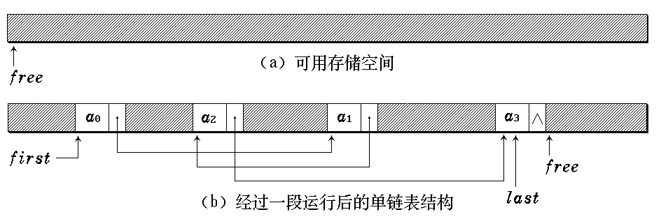
单链表的存储映像

Slide 42
结点和单链表的 C 语言描述
完整的单链表定义包含两层定义：对结点结构的定义以及对链表的定义。
Typedef struct LNode {
Type data; // 数据域
struct LNode *next; // 指针域
}
LNode *head； // 单链表的头指针

Slide 43
结点和单链表的C++类定义
多个类表达一个概念(单链表)。
  链表结点(ListNode)类
  链表(List)类
定义方式
  复合方式
  嵌套方式

Slide 44
class List; //链表类定义一(复合方式）
class ListNode { //链表结点类
friend class List; //定义链表类为其友元类
private: //定义数据成员
int data; //结点数据（整型）
ListNode *link; //结点指针
};
class List { //链表类
private:
ListNode *first; //头指针
………
public:
//链表公共操作（函数成员）定义
};

Slide 45
class List { //链表类定义二(嵌套方式)
private:
class ListNode { //嵌套链表结点类定义
public:
int data;
ListNode *link;
};
ListNode *first; //头指针
public:
//链表公共操作（函数成员）定义
};

Slide 46
单链表部分函数成员的实现
查找函数：根据元素值或序号查找元素
插入函数：在指定位置插入一个新元素
删除函数：删除指定数值（或位置）的元素

Slide 47
单链表的元素查找操作
——查找第i 个位置上的元素
查找元素a3（i＝3）
p
p
p
j=0
j=1
j=2
根据单链表的结构特点，要查找第 i 个数据元素，必须先找到第 i－1 个数据元素。
可以采用一个计数器 j 来记录指针p当前指向的元素的序号。

Slide 48
单链表元素查找操作要点
——查找第i 个位置上的元素
查找第 i 个数据元素的基本操作为：令指针 p 初始指向链表首结点（计数变量j＝0），然后沿着链表不断移动指针 p指向下一结点（ j 同步增加），直到 j ＝ i －1或者p指向链表尾部（p＝NULL）。
i 值不合理的情形：i 太小(i <0)或 i 太大(i ≤n, n为单链表最后一个数据元素的序号），如何判断？

Slide 49
单链表元素查找操作的实现
int List::GetElem( int i, Type &e) {
// 在单链表中查找第i个元素，并以 e 返回第 i 个元素值
}
ListNode *p = first; j = 0; // p初始指向首结点，j为计数器
//顺着指针方向向后查找，直到p指向第i-1个元素或p为空
while (p !=NULL && j<i-1)
{p = p->link; ++j; }
if ( p==NULL || p->link==NULL || i<0)
return 0; // 第i个元素不存在：两种情形，三种表现
e = p->link -> data; //取得第 i 个元素的数据
return 1;

Slide 50
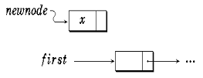
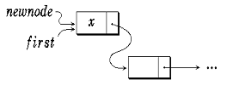
单链表的插入操作
第一种情况：在首结点前（表头）插入
（插入前）
（插入后）
newnode→link = first ;
first = newnode；

Slide 51
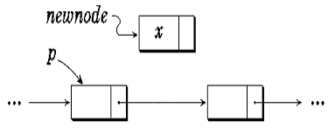
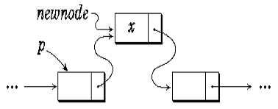
  第二种情况：在链表中间（表中）插入
(插入前)
(插入后)
  newnode→link = p→link;
  p→link = newnode；

Slide 52
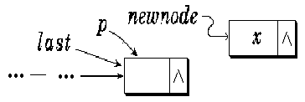
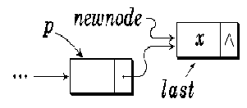
  第三种情况：在链表末尾（表尾）插入
(插入前)
(插入后)
  newnode→link = p→link;
p→link = last = newnode；

Slide 53
单链表插入操作要点总结：
在链表中插入结点只需要修改指针：被插入结点的指针以及原链表中相关结点的指针。注意，若要在第 i 个结点之前插入元素，修改的是第 i－1 个结点的指针。
因此，在单链表中第 i 个结点之前进行插入的基本操作为:找到线性表中第i－1个结点，然后修改相关指针（先修改被插入结点的指针，再修改第i－1个结点的指针）。
i 的有效
取值范围
链表若为非空表: 0≤i≤n+1(n为表长)
链表若为空表: i ≥0

Slide 54
单链表插入操作实现
int List::Insert ( const int x, const int i ) {
//在链表第i 个结点前插入新元素x
ListNode *p = first; int j = 0;
while ( p != NULL && j< i -1 )
{ p = p→link; j++; } //找第i-1个结点
//判断 i 值是否超出有效范围：两种情形
if ( p == NULL && first != NULL || i<0 ) {
cout << “Invalid position for
Insertation!\n”; return 0;}

Slide 55
（续上页）
//创建新结点,其数据为x,指针为NULL
ListNode *newnode= new ListNode(x, NULL);
if ( first == NULL || i == 0 ) { //插在表前
newnode→link = first;
first = newnode;
}
else { //插在表中或末尾
newnode→link = p→link;
p→link = newnode;
}
return 1;
}

Slide 56
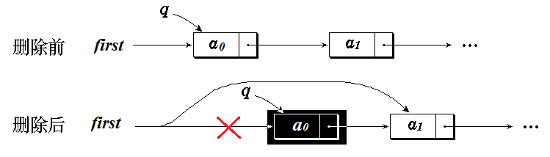
单链表的删除操作
第一种情况: 删除表中首结点
  first = first→link

Slide 57
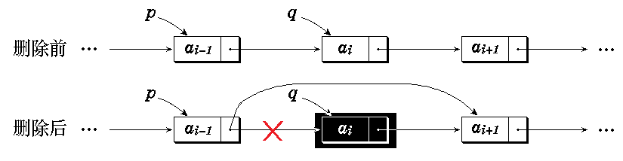
单链表的删除操作（续）
第二种情况: 删除表中或表尾结点
  p→link = q→link
第 <number> 页

Slide 58
单链表删除操作要点总结：
在链表中删除结点时只需要修改指针。注意，若要删除第 i 个结点，修改的是第 i－1 个结点的指针。
在单链表中删除第 i 个结点的基本操作为：找到线性表中第i－1个结点和第i个结点，然后修改第i－1个结点的指针。
i 值有效取值范围：0 ≤ i ≤ n (n为尾元素序号)
注意第i－1个结点存在但第 i 个结点不存在的特殊情形（即i －1 = n 时）；

Slide 59
单链表删除操作实现
int List::Remove ( int i ) {
//在链表中删除第 i 个结点
ListNode *p = first, *q; int k = 0;
while ( p != NULL && k< i-1 )
{ p = p→link; k++; } //找第i-1个结点
//检查删除位置 i 是否超出范围:三种情形
if ( p == NULL || p→link == NULL || i < 0)
{ cout << “Invalid position for Deletion!\n”;
return 0; }

Slide 60
（续上页）
if ( i == 0 ) //删除首结点
{ q = first; //q保存被删结点地址
p = first = first→link; } //修改first
else //删除表中或表尾结点
{ q = p→link;
p→link = q→link; } //重新链接
//记录数据并删除q
k = q→data; delete q; return k;
}

Slide 61
带表头结点的单链表
为了操作方便，通常在链表首结点之前增加一个“表头结点”（或称头结点）；并以指向表头结点的指针作为链表的头指针 first。
头指针
first
表头结点的指针域指向首结点
尾指针
last
空指针
a₀ a₁ … ... a_{n-1 ^}
表头结点
(a)非空表
last
(b)空表
first
^

Slide 62
表头结点的特点及作用
表头结点与其它结点在结构上完全相同。
表头结点位于表的最前端，数据域通常不带数据，仅标志表头；表头结点指针域指向链表的首元素（首结点）。
设置表头结点的目的是简化链表操作，例如在进行结点插入和删除操作时无需额外判断是否在表头位置进行，可将不同情形下的处理统一起来。

Slide 63
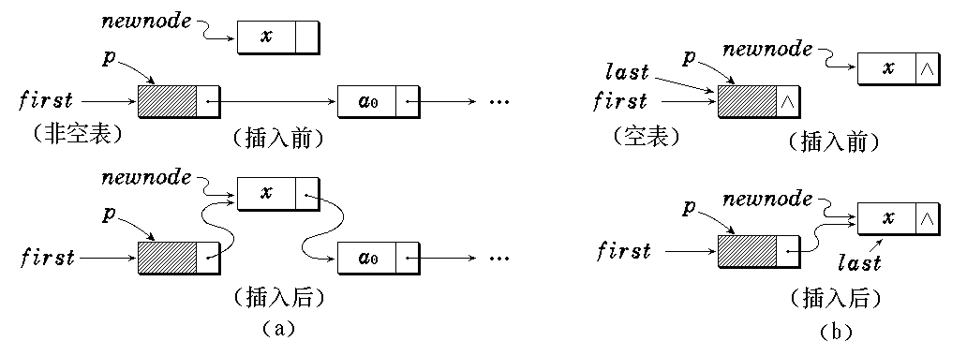
带表头结点单链表的插入操作（表头位置）
newnode→link = p→link;
if ( p→link ==NULL ) last = newnode;
p→link = newnode;

Slide 64
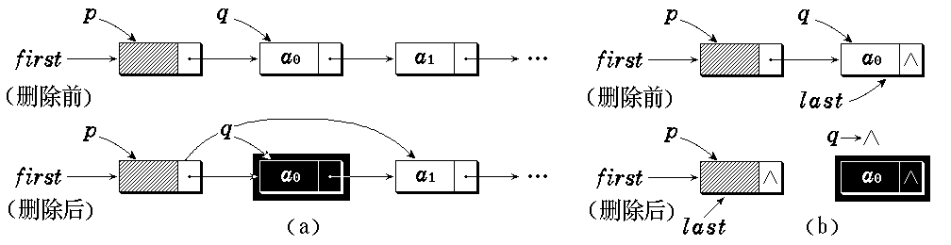
带表头结点单链表的删除操作（表头位置）
q = p→link;
p→link = q→link;
delete q;
if ( p→link == NULL ) last = p;

Slide 65
单链表的类模板实现
模板类将类的数据成员和成员函数设计得更完整、更灵活。
类模板更易于重用。
在单链表的类模板定义中，考虑了表头结点、last指针。

Slide 66
用类模板定义的单链表类
template <class Type> class List;
链表结点类的定义：
template <class Type> class ListNode{
friend class List<Type>;
Type data;
ListNode<Type> *link;
public:
ListNode ( );
ListNode ( const Type& item );

Slide 67
（续上页）
//返回当前结点的指针
ListNode<Type> *NextNode ( )
{ return link; }
//在当前结点后插入结点p
void InsertAfter ( ListNode<Type> *p );
//创建数据为item，指针为next的新结点
ListNode<Type> *GetNode ( const Type&
item, ListNode<Type> *next );
//删除当前结点的下一结点
ListNode<Type> *RemoveAfter ( );
};

Slide 68
链表类的定义：
template <class Type> class List {
ListNode<Type> *first, *last;
public: //定义成员函数
List ( ) //构造函数
~List ( ); //析构函数
void MakeEmpty ( ); //链表置空
int Length ( ) const; //求链表长度
ListNode<Type> *Find ( Type value );
ListNode<Type> *Find ( int i ); //查找结点
int Insert ( Type value, int i ); //插入结点
Type *Remove ( int i ); //删除结点
Type *Get ( int i ); //获取结点值};

Slide 69
链表类的部分公共操作（函数）的实现
构造函数
析构函数
置空函数
求取链表长度函数
查找函数
取值函数
结点插入函数
结点删除函数

Slide 70
//构造函数
template <class Type> List<Type>::List ( )
{last =first = new ListNode<Type>; }
//析构函数
template <class Type> List<Type>::~List ( )
{
//链表置空，再删去表头结点
MakeEmpty ( ); delete first;
//首指针和尾指针置空值
first = last = NULL;
}

Slide 71
//链表置空函数
template <class Type>
void List<Type>::MakeEmpty ( ) {
//删去链表中除表头结点外的所有其他结点
ListNode<Type> *q;
while ( first→link != NULL ) {
//将表头结点后第一个结点从链中删除
q = first→link; first→link = q→link;
delete q; //释放被删除结点
}
last = first; //修改尾指针
}

Slide 72
//取链表长度函数
template <class Type>
int List<Type>::Length ( ) const {
//求单链表的长度
ListNode<Type> *p = first→link;
//指针p初始指向首结点
int count = 0;
while ( p != NULL ) { //逐个结点计数
p = p→link; count++;
}
return count;
}

Slide 73
//元素查找（定位）函数（根据值查找）
template <class Type> ListNode<Type>
*List <Type>::Find ( Type value ) {
//在链表中从头搜索数据值为value的结点
ListNode<Type> *p = first→link;
//指针p初始指向首结点
while ( p != NULL && p→data != value )
p = p→link;
return p;
// p 在搜索成功时返回找到的结点地址
// p 在搜索不成功时返回空值
}

Slide 74
//元素搜索（定位）函数（根据序号查找）
template <class Type> ListNode<Type>
*List<Type>::Find ( int i ) {
// 在链表中从头搜索第i个结点，表头结点编号为0，首结点编号为1，…
if ( i < 0 ) return NULL;
ListNode<Type> *p = first;
int j = 0;
while ( p != NULL && j < i ) // j = i时停止
{ p = p→link; j = j++; }
return p;
}

Slide 75
//结点插入函数
template <class Type>
int List<Type>::Insert ( Type value, int i ) {
//令p指向第i－1个结点
ListNode<Type> *p = Find ( i-1 );
if ( p == NULL ) return 0; // 第i个结点不存在
ListNode<Type> *newnode =
new ListNode<Type> ( value); //申请结点
newnode →link= p→link； //修改指针
if ( p→link == NULL ) last = newnode;
p→link = newnode;
return 1;
}

Slide 76
//结点删除函数
template <class Type>
Type *List<Type>::Remove ( int i ) {
//从链表中删去第 i 个结点
//令p指向第i－1个结点
ListNode<Type> *p = Find (i-1), *q;
if ( p == NULL || p→link == NULL )
return NULL; //第i个结点不存在
q = p→link; //令q指向待删除结点
p→link = q→link; //修改指针
Type value = q→data; //保存被删数据
if ( q == last ) last = p;
delete q; return &value;
}

Slide 77
//取值函数
template <class Type>
Type *List<Type>::Get ( int i ) {
//获取第 i 个结点的数据
ListNode<Type> *p = Find ( i );
// p 指向链表第 i 个结点
if ( p == NULL || p == first )
return NULL;
else return &p→data;
}

Slide 78
链表的特点
数据元素（结点）由数据域和指针域共同构成；
链表属于顺序存取结构，数据元素的搜索需按指针方向逐个结点顺序进行，寻址时间取决于被搜寻结点在表中的位置；
在主存允许的情况下，链表可以按需扩充，不存在空间浪费或空间溢出问题；
插入或删除操作只需修改相关结点的指针，操作简单。

Slide 79
1.4 循环链表
(Circular List)

Slide 80
关于循环链表的说明
循环链表由单链表衍生而来（链表的结点结构相同，链表结构不同）：循环链表最后一个结点的link指针不为空指针 (NULL)，而是指向了表的前端（表头结点或首结点）。
为简化操作，通常在循环链表中加入表头结点。

Slide 81
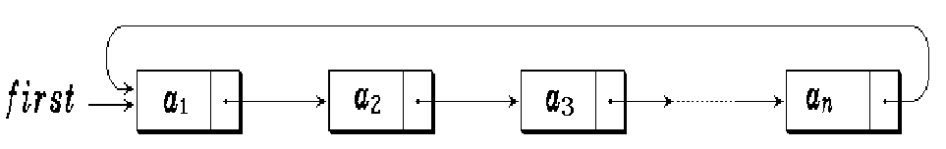
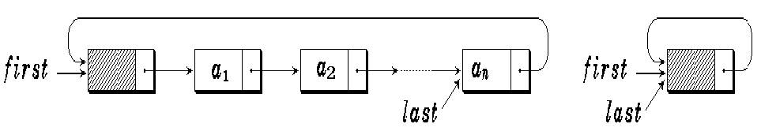
循环链表结构示意图
不带表头结点的循环链表
带表头结点的循环链表(非空表与空表)
循环链表特点：只要知道表中某一结点的地址，就可以找到所有其它结点。

Slide 82
循环链表类的定义
template <class Type> class CircList;
//循环链表结点的类模板定义
template <class Type> class CircListNode {
friend class CircList;
private:
Type data;
CircListNode<Type> *link;
public:
CircListNode ( Type d=0,
CircListNode<Type> *next=NULL )
{ data=d;link=next;} //构造函数
}

Slide 83
//循环链表的类模板定义
template <class Type> class CircList {
private:
//数据成员
CircListNode<Type> *first, *current, *last;
public:
//成员函数
CircList ( Type value ); //构造函数
~CircList ( ); //析构函数
int Length ( ) const;
Boolean IsEmpty ( )
{ return first→link == first; }

Slide 84
（续上页）
Type GetData ( ) const;
Boolean First ( );
Boolean Next ( );
Boolean Prior ( );
Boolean Find ( const Type & value );
// 当前结点之前插入新结点
void Insert ( const Type & value );
// 删除当前结点
void Remove ( );
};

Slide 85
1.5 双向链表
(Doubly Linked List)

Slide 86
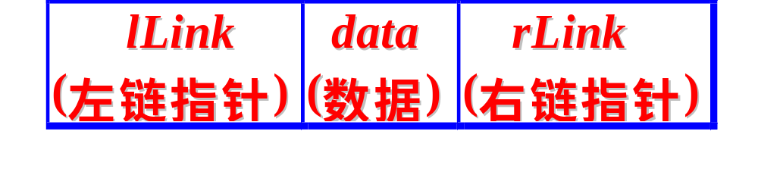
双向链表 (Doubly Linked List)
双向链表是指在前驱和后继方向都有指针指向的线性链表。
双向链表中每个结点的结构：
前驱方向⬅ ➔后继方向
双向链表有时也采用带表头结点的循环链表形式。

Slide 87
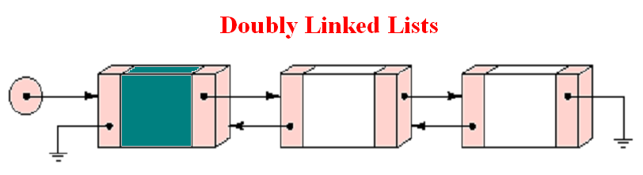
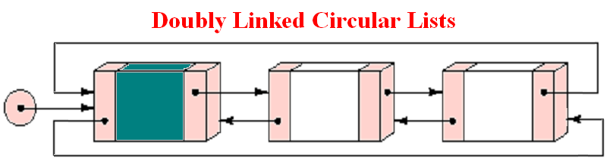
双向链表和双向循环链表

Slide 88
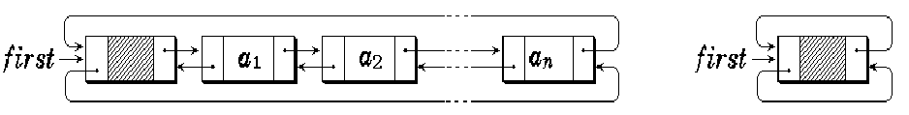
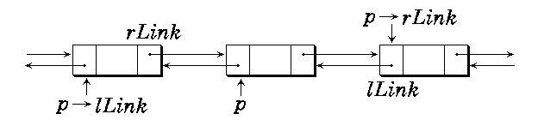
带表头结点的双向循环链表
非空表 空表
双向链表中结点的指针指向关系
p == p→lLink→rLink
== p→rLink→lLink

Slide 89
双向循环链表的类模板定义
template <class Type> class DblList;
//双向循环链表结点的类模板定义
template <class Type> class DblNode {
friend class DblList<Type>;
private:
Type data; //数据
DblNode<Type> *lLink, *rLink; //指针
DblNode ( Type value, DblNode<Type> *left,
DblNode<Type> *right )
{data=value;lLink=left;rLink=right; }
DblNode ( Type value=NULL )
{data=value;lLink=NULL;rLink=NULL; }
};

Slide 90
//双向循环链表的类模板定义
template <class Type> class DblList {
private:
DblNode<Type> *first, *current;
public:
DblLIst ();
~DblList ( );
int Length ( ) const;
int IsEmpty ( )
{ return first→rlink == first; }
int Find ( const Type &target );
void Insert ( const Type & value );
void Remove ( );
};

Slide 91
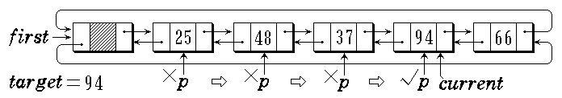
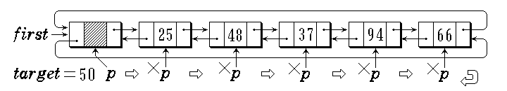
双向循环链表的搜索算法
搜索成功
搜索不成功
关键：沿某方向搜索时应注意在何种条件下结束搜索

Slide 92
双向循环链表的搜索算法实现
template <class Type> int DblList<Type>::
Find ( const Type & target ) {
//在双向循环链表中搜索值为target的结点，
//搜索成功返回1，否则返回0。
DblNode<Type> *p = first→rLink;
while ( p != first && p→data != target )
p = p→rLink; //循链搜索
if ( p != first ) { current = p; return 1; }
return 0;
}

Slide 93
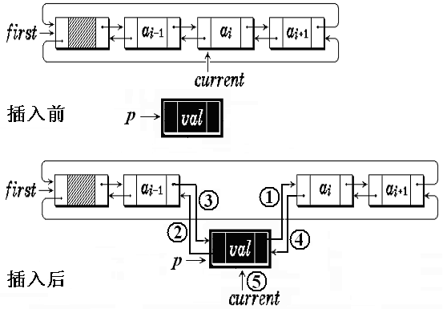
双向循环链表的插入操作（非空表）
(1) p→rLink = current; //修改被插入结点的右指针
(2) p→lLink =current→lLink; //修改被插入结点的左指针
(3) current→lLink →rLink = p; //修改前驱结点的右指针
(4) current→lLink = p; //修改后继结点的左指针
(5) current = p; //修改current指针

Slide 94
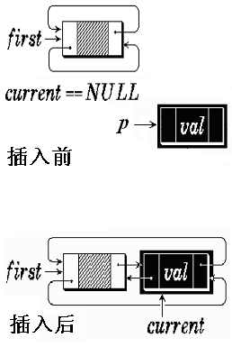
双向循环链表的插入操作（空表）
(1) p→rLink = first; //修改被插入结点的右指针
(2) p→lLink =first; //修改被插入结点的左指针
(3) first→lLink = p; //修改前驱结点的右指针
(4) firt→lLink = p; //修改后继结点的左指针
(5) current = p; //修改current指针
第 <number> 页

Slide 95
template <class Type> void DblList<Type>::
Insert ( const Type & value ) {
if (first→rLink == first ) //空表情形
current = first→rLink
=new DblNode ( value, first, first );
first →lLink= current;
else { //非空表情形
current→lLink =new DblNode ( value,
current →lLink, current);
current = current→lLink;
current→lLink→rLink = current;
}
}
双向循环链表插入操作实现

Slide 96
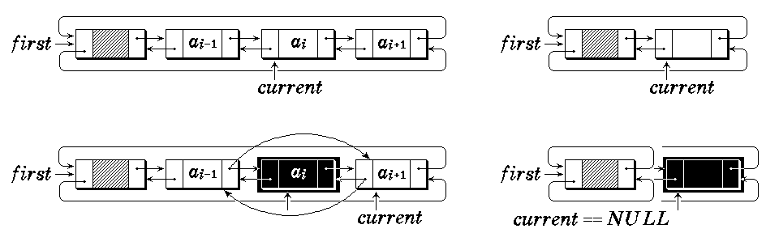
双向循环链表的删除操作
current→rLink→lLink = current→lLink; current→lLink→rLink = current→rLink;
注：删除操作通常令current指针指向被删结点的下一结点，但需要根据具体情况进行可能的附加处理。

Slide 97
template <class Type>
void DblList<Type>::Remove ( ) {
if ( current != NULL ) {
DblNode *temp = current;
current = current→rLink; //修改current指针
current→lLink = temp→lLink;
temp→lLink→rLink = current;
delete temp;
// current指向表头结点：被删除的是原尾结点
if ( current == first )
// 链表当前为空表时，修改current为NULL
if ( IsEmpty ( ) ) current = NULL;
// 非空表，修改current指向首结点
else current = current→rLink;}
}
双向循环链表删除操作实现

Slide 98
循环链表和双向链表总结
除了具有单链表的基本特性外，
循环链表可由任意一个结点出发访问其它结点；
双向链表可以快速访问任意结点的直接前驱结点；
第 <number> 页

Slide 99
习题1: 如何删除2的结点?
1 link
2 link
3 link
4 link
……
p
习题2: 给出实现单链表倒序程序.

Slide 100
题目一：输入一个链表的头结点，从尾到头反过来打印出每个结点的值。
思路:可以先逆转链表,再从头打印输出,也可以用递归程序.
void PrintListReversingly(ListNode* pHead)
{ if(pHead != NULL) {
if(pHead->m_pNext != NULL){
PrintListReversingly(pHead->m_pNext);
}
printf("%d\t", pHead->m_nValue);
} }

Slide 101
题目二：输入一个链表，然后输出它的倒数第K个结点的值，计数从1开始，也就是说，链表结尾的元素就是倒计数第1个元素。
朴素方法：
两次遍历，第一次从头到尾遍历，计算链表长度n;
第二次遍历定位到n-k+1结点, 即倒数第k个结点
聪明做法：
用两个指针，先让一个指针从头指针开始行动，等到行动到第K - 1步的时候，我们再让第二个指针开始行动，这时它们之间的差距就是K - 1，等到第一个指针行动到末尾，也就是第N步的时候，第二个指针的位置刚好就是N - (K - 1) = N - K + 1。

Slide 102
题目三：找出单向链表中中间结点。
思路：两个指针，一个步长为1，另一个步长为2.步长为2的走到底后步长为1的正好到中间。
题目四：如何在结点p前面插入一个结点。
1 link
2 link
3 link
4 link
……
p
思路：在p后面插入一个结点，然后与结点p互换值。
题目五：输入两个递增链表，合并为一个递增链表。
题目六：0，1，2...，n - 1这n个数字排成一个圆圈，从数字0开始每次从这个圆圈里删除第m个数字。求出这个圆圈里剩下的最后一个数字。

Slide 103
第2节 栈和队列
(Stack & Queue)

Slide 104
学习内容与要求
学习和掌握栈和队列的逻辑结构、操作特点以及栈和队列的顺序存储结构与链式存储结构及相关操作的实现；
学习和理解栈在表达式求值中的应用;
学习和掌握循环队列的实现原理。
第 <number> 页

Slide 105
栈和队列是限定插入和删除操作只能在表的“端点”处进行的线性表。
（a1, a2, …, an）
List Stack Queue
Insert(L, i, x) Insert(S, n+1, x) Insert(Q, n+1, x)
1≤i≤n+1
Delete(L, i) Delete(S, n) Delete(Q, 1)
1≤i≤n
Note：n denotes the length of list。
栈和队列是两种常用的数据类型
第 <number> 页

Slide 106
2.1 堆栈
Stack
第 <number> 页

Slide 107
栈(Stack)是限定仅在表的一端（一般指表尾）进行插入和删除操作的线性表。
允许插入、删除的这一端称为栈顶(Top)，另一端称为栈底(Bottom)。栈的插入操作通常称为入栈或进栈(push)，而栈的删除操作则称为出栈或退栈(pop)。
第 <number> 页

Slide 108
Top and Bottom of Stack
假设栈S=(a₀，a₁，a₂，…a_{n-1})，则a₀称为栈底元素，a_{n-1}称为栈顶元素。栈中元素按a₀，a₁，a₂，…a_{n-1}的次序入栈，出栈的第一个元素应为栈顶元素a_{n-1}。也就是说，栈的操作是按后进先出的原则进行的。因此，栈又称为后进先出（Last In First Out）的线性表（简称LIFO表）。
出栈
入栈
a_{n-1}
· · ·
a₁
a₀
栈顶
栈底

Slide 109
操 作
Pop
Push
top
a_{n}
a_{n-1}
…
bottom
a₁
Two important operations
  Push：进栈（入栈、压栈）操作→数据插入
  Pop: 出栈（退栈、弹出）操作→数据删除
第 <number> 页

Slide 110
1. Push a new entry onto the top of the stack, provided the stack is not full.
a₁
a₂
… …
a_{n}
x
top
2. Pop the entry off the top of the stack, provided the stack is not empty.
a₁
a₂
… …
a_{n-1}
a_{n}
top
第 <number> 页

Slide 111
ADT of Stack
ADT Stack {
Data Object：
D＝{ a_{i} | a_{i} ∈ElemSet, i=1,2,...,n, n≥0 }
Data Relation：
R1＝{ <a_{i-1}, a_{i} >| a_{i-1}, a_{i}∈D, i=2,...,n }
where a_{n} denotes the element at the top of the stack and a₁ denotes the element at the bottom.
Data Operation: (next page)
} ADT Stack

Slide 112
Definition of Some Operations
Stack :: Stack( );
Pre(初始条件): None.
Post(操作结果): The Stack exists and is initialized to be empty.
第 <number> 页

Slide 113
Error_code Stack :: pop( );
Pre: None.
Post: If the Stack is not empty, the top of
the Stack is removed. If the Stack is
empty, an Error_code of underflow
(下溢) is returned and the Stack is
left unchanged.
第 <number> 页

Slide 114
Error_code Stack :: push(const
Stack_entry &item);
Pre: None.
Post: If the Stack is not full, item is
added to the top of the Stack. If the
Stack is full, an Error_code of
overflow(上溢) is returned and the
Stack is left unchanged.
第 <number> 页

Slide 115
Error_code Stack :: top(Stack_entry
&item) const;
Pre: None.
Post: The top of a nonempty Stack is
copied to item. A code of fail is
returned if the Stack is empty.
第 <number> 页

Slide 116
bool Stack :: empty( ) const;
Pre: None.
Post: A result of true is returned if the
Stack is empty, otherwise false is
returned.
第 <number> 页

Slide 117
栈是一种特殊的线性表，因此栈也可采用两种存储结构：
顺序存储结构
链式存储结构

Slide 118
2.1.1 顺序栈
（ Contiguous Stack ）
第 <number> 页

Slide 119
（1）顺序栈的存储结构
顺序栈是指采用顺序存储结构存储的栈，即利用一组地址连续的存储单元依次存放自栈底到栈顶的数据元素，同时附设指针（下标）top，指示栈顶元素的当前位置。
对于用C语言描述的顺序栈通常用top=-1表示空栈；入栈时，栈顶指针top增1；出栈时，栈顶指针top减1。

Slide 120
 |  |  |  |  |  | E
 |  |  |  |  |  | D
 |  |  |  |  |  | C |  |  | C
 |  |  |  |  |  | B |  |  | B
 |  |  | A |  |  | A |  |  | A
top
top
top
top

Slide 121
顺序栈的类型定义如下：
#define MAXSIZE 100
typedef int ElemType;
typedef struct stack {
ElemType elem[MAXSIZE]; //存栈顺序表
int top; //栈顶下标
} SQSTACK;

Slide 122
（2）顺序栈的基本操作
① 栈的初始化（即构造一个空栈）
void InitStack(SQSTACK *ps)
{ ps->top=-1; }
② 判栈空
int StackEmpty (SQSTACK s)
{ if (s.top==-1)
return 1;
else
return 0;
}

Slide 123
③ 入栈
int Push(SQSTACK *ps, ElemType e)
{ if (ps->top==MAXSIZE-1) //判栈满
{ cout << "Stack is full“ << endl;
return 1;
}
ps->top++;
ps->elem[ps->top]=e;
return 0;
}

Slide 124
④出栈
int Pop(SQSTACK *ps, ElemType *pe)
{ if (ps->top==-1) //判栈空
{ cout << "Stack is empty“ << endl;
return 1;
}
*pe=ps->elem[ps->top];
ps->top--;
return 0;
}

Slide 125
⑤读取栈顶元素
int GetTop(SQSTACK s, ElemType *pe)
{ if (s.top==-1) //判栈空
{ printf ("Stack is empty\n");
return 1;
}
*pe=s.elem[s.top];
return 0;
}

Slide 126
Template Class Specification of Stack
const int maxstack = 10;
template<class Type>
class Stack {
private:
int count; //denotes count of elements in stack
Type entry[maxstack];
public:
Stack( );
bool empty( ) const;
Error_code pop( );
Error_code top(Type &item) const;
Error_code push(const Type &item);
void clear();
};
第 <number> 页

Slide 127
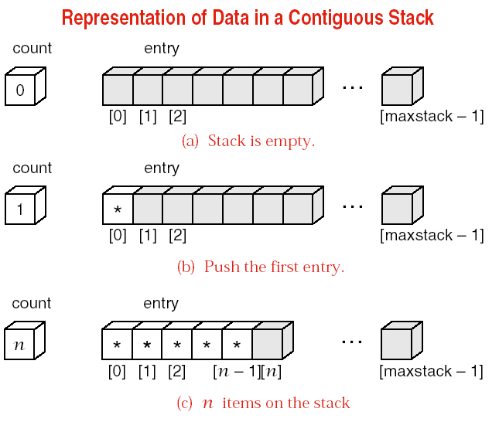
empty stack: count = = 0
full stack: count = = maxstack
第 <number> 页

Slide 128
Implementation of public operations
template<class Type>
Stack :: Stack( )
{count = 0;}
template<class Type>
bool Stack :: empty( ) const
{ bool outcome = true;
if (count > 0) outcome = false;
return outcome;}
第 <number> 页

Slide 129
template<class Type>
Error_code Stack :: top(Type
&item) const
{
Error_code outcome = success;
if (count == 0) outcome = underflow;
else item = entry[count - 1];
return outcome;
}

Slide 130
Operations of Push and Pop
4
3
2
1
0
4
3
2
1
0
4
3
2
1
0
count=2
b
count=1
count=0
a
a
Empty stack
Push a
into stack
Push b
into stack
count=5
e
4
3
2
1
0
e
4
3
2
1
0
count=4
e
4
3
2
1
0
d
d
d
c
c
c
b
b
b
a
a
a
Push c,d,e into stack
Push f into
stack, overflow
Pop e
off stack

Slide 131
Operations of Push and Pop (Continued)
4
3
2
1
0
4
3
2
1
0
4
3
2
1
0
count=3
d
count=2
c
c
count=1
b
b
b
a
a
a
Pop d
off stack
Pop c
off stack
Pop b
off stack
4
3
2
1
0
4
3
2
1
0
count=0
a
Pop a
off stack
Empty stack
第 <number> 页
count=0

Slide 132
template<class Type>
Error_code Stack :: push(const
Type &item)
{
Error_code outcome = success;
if (count >= maxstack)
outcome = overflow;
else entry[count] = item; count++ ;
return outcome;
}

Slide 133
template<class Type>
Error_code Stack :: pop( )
{
Error_code outcome = success;
if (count == 0) outcome = underflow;
else --count;
return outcome;
}

Slide 134
Example：Reversing(倒转) a list
#include "sq_stack.h "
void main()
/* Pre: The user supplies an integer n and n decimal numbers.
Post:The numbers are printed in reverse order.
Uses:The STL class stack and its methods*/
{
int n; double item;
stack<double> numbers; // declares a stack of numbers
cout << " Type in an integer n followed n numbers." << endl
<< " The numbers will be printed in reverse order." << endl;
cin >> n;
for (int i = 0; i < n; i++) {
cin >> item;
numbers.push(item);
}
cout << endl << endl;
while (!numbers.empty()) {
cout << numbers.top() << " ";
numbers.pop();
}
cout << endl;
}

Slide 135
2.1.2 链栈
（ Linked Stack ）
第 <number> 页

Slide 136
（1）链栈的存储结构
链栈是指采用链式存储结构存储的栈。
链栈是一种特殊的单链表，即限定仅在表头进行插入和删除操作的单链表，因此链栈的结点结构与单链表的结点结构相同。
data next
top
…
a₁ |  |  | a2 |  |  |  |  | an | ∧
栈顶
栈底

Slide 137
（1）链栈中指针的方向是从栈顶指向栈底（区别于顺序栈，顺序栈是将表尾作为栈顶）。
（2）链栈中没必要附加一个表头结点（因为在表头进行插入、删除操作，带头结点和不带头结点都是一样的）。

Slide 138
链栈的类型定义如下：
typedef struct snode{
ElemType data;
struct node *next;
} SNODE;
SNODE top;

Slide 139
（2）链栈的基本操作
① 入栈
链栈的入栈操作，相当于在单链表的第一个结点之前进行插入操作。由于是链式存储，不需要像顺序存储那样需要判断栈是否为满。
void push (SNODE **pps, ElemType e)
{ SNODE *p;
p=new SNODE;
p->data=e;
p->next=*pps;
*pps=p; }

Slide 140
② 出栈
链栈的出栈操作相当于在单链表中删除第一个结点。
int pop (SNODE **pps, ElemType *pe)
{ SNODE *p;
if (*pps==NULL) //出栈前仍需判栈空
{ cout << "stack is empty“ << endl;
return 1; }
*pe=*pps->data;
p = *pps;
*pps=p->next;
delete p;
return 0;
}

Slide 141
由于栈具有“后进先出”的特点，在程序设计中，尤其在系统软件的设计中，栈是应用最多的一种数据结构。输入输出中数制的转换，编译过程中常量表达式的计算，嵌套调用中返回地址和调用参数的传递以及各种递归函数的实现，都离不开栈。

Slide 142
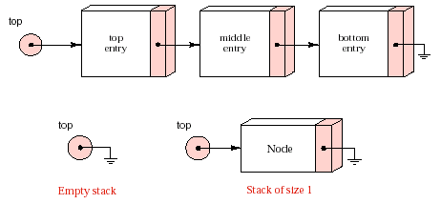
Structure of Linked Stack
The top of linked stack is at the front end.
The head pointer can be used as the top pointer.
empty stack：top==NULL
第 <number> 页

Slide 143
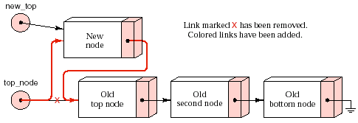
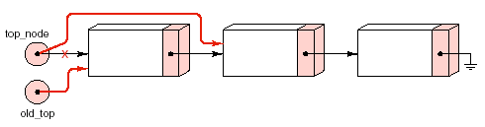
Operation of Insertion (push)
Operation of Deletion (pop)

Slide 144
Error_code Stack :: push(const Type &item)
{
//申请结点空间，并为新结点赋值
Node *new_top = new Node(item, top_node);
//判断操作是否成功
if (new_top == NULL) return overflow;
top_node = new_top; //修改头指针
return success;
}
第 <number> 页

Slide 145
Error_code Stack :: pop( )
{
//判断是否为空栈
if (top_node == NULL) return underflow;
Node *old_top = top_node; //保存待删结点
top_node = old_top->next; //修改头指针
delete old_top;
return success;
}

Slide 146
2.1.3 链栈的类模版
(Template Class Definition of Linked Stack)
第 <number> 页

Slide 147
template <class Type> class Stack;
template <class Type> class StackNode {
friend class Stack<Type>;
private:
Type data;
StackNode<Type> *link;
public:
StackNode ( Type d, StackNode<Type>
*next = NULL ){
data=d; link=next;
}
};
第 <number> 页

Slide 148
template <class Type> class Stack {
private:
StackNode<Type> *top;
public:
Stack ( ) {top=NULL;}
~Stack ( );
void Push ( Type x );
int Pop ( Type & x );
int GetTop ( Type & x );
void MakeEmpty();
int IsEmpty (){ return top == NULL; }
}
第 <number> 页

Slide 149
//destructor
template <class Type>
Stack<Type>::~Stack ( ) {
StackNode<Type> *p;
while ( top != NULL )
{ p = top; top = top->link; delete p; }
}
//method of getting top entry
template <class Type>
int Stack<Type>::GetTop ( Type & x ) {
if ( IsEmpty ( ) ) return 0;
x = top->data; return 1;}
第 <number> 页

Slide 150
//definition of method of insertion
template <class Type>
void Stack<Type>::Push ( Type x ) {
top = new StackNode<Type> ( x, top );
}
//definition of method of deletion
template <class Type>
int Stack<Type>::Pop ( Type & x ) {
if ( IsEmpty ( ) ) return 0;
StackNode<Type> *p = top;
top = top->link;
x = p->data; delete p; return 1;}
第 <number> 页

Slide 151
Example of push & pop
e.g. For a stack S, given a push-in sequence of A, B, C, write out all possible pop-off sequences.
1. ABC: push A; pop; push B; pop; push C; pop;
2. ACB: push A; pop; push B; push C; pop; pop;
3. BCA: push A; push B; pop; push C; pop; pop;
4. BAC: push A; push B; pop; pop; push C; pop;
5. CBA: push A; push B; push C; pop; pop; pop;
Could CAB be a possible pop-off sequence?
Suppose the stack S has a max length of 2, what about the possible pop-off sequences?
(4 for here)
Why not always LIFO? 应从栈中元素的角度来看
The pop-off sequence for a stack depends on the
push-in(进栈) sequence and max length of the stack.
第 <number> 页

Slide 152
栈的应用之一
数制转换
将十进制数 N 转换为 r 进制数，其转换方法利用辗转相除法。
以N=1348，r=8为例，转换过程如下：
N N / 8 （整除） N % 8（求余）
1348 168 4 低
168 21 0
21 2 5
2 0 2 高
结果为：（1348）₁₀ =（2504）₈

Slide 153
void conversion(int N, int r)
{ SQSTACK *ps; int x;
InitStack(ps); //构造空栈
while(N)
{ Push(ps, N%r); //余数入栈
N=N/r; //商作为被除数继续运算
}
while(!StackEmpty(*ps))
{ Pop(ps, &x);
cout << setw(1) << x;
}
cout << endl;
}

Slide 154
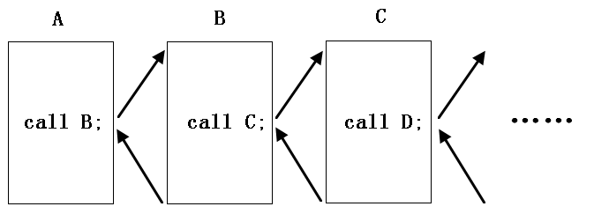
栈的应用之二
程序嵌套调用（如递归算法）
第 <number> 页

Slide 155
例 （n阶Hanoi塔问题）
有三根针A、B、C。A针上有n个盘子，盘子大小不等，大的在下，小的在上。要求把这n个盘子从A针移到C针，在移动过程中可以借助B针，每次只允许移动一个盘子，且在移动过程中在三根针上始终保持大盘在下，小盘在上。
A
B
C

Slide 156
如何实现移动盘子的操作呢？
当n=1时，问题比较简单，只要将这一个盘子从A针直接移到C针上即可；
当n>1时，先将A针上n-1个盘子借助C针移到B针，再将A针上剩下的一个盘子移到C针，最后将B针上n-1个盘子借助A针移到C针。

Slide 157
void move (char getone, char putone)
//将一个盘子从getone针移到putone针
{
cout << getone << “→” << putone <<endl;
}

Slide 158
void Hanoi (int n, char one, char two, char three)
//将one针上n个盘子借助two针移到three针的做法
{ if(n==1)
move (one, three); //只有一个盘子，直接移动
else
{ Hanoi (n-1, one, three, two);
//将one针上n-1个盘子借助three针移到two针上
move (one, three);
//将one针上剩下的一个盘子移到three针上
Hanoi (n-1, two, one, three);
//将two针上n-1个盘子借助one针移到three针上
}
}

Slide 159
栈的应用之三：表达式求值
一个表达式由操作数(亦称运算对象)、操作符 (亦称运算符) 和分界符（如空格、#、；等）组成。
算术表达式有三种表示：
  中缀(infix)表示
  <操作数> <操作符> <操作数>，如 A+B；
  前缀(prefix)表示
  <操作符> <操作数> <操作数>，如 +AB；
  后缀(postfix)表示
  <操作数> <操作数> <操作符>，如 AB+；
第 <number> 页

Slide 160
一般表达式的操作符有4种类型：
  算术操作符 如双目操作符（+、-、*、/ 和%）以及单目操作符（ ++、 --）。
  关系操作符 包括<、<=、==、!=、>=、>。这些操作符主要用于比较。
  逻辑操作符 如与(&&)、或(||)、非(!)。
  括号‘(’和‘)’ 它们的作用是改变运算顺序。
第 <number> 页

Slide 161
表达式的中缀表示
表达式中相邻两个操作符的计算次序为：
  优先级高的先计算；
  优先级相同的根据结合性（运算方向）来进行计算；
  当使用括号时从最内层括号开始计算。
C++中算术操作符的优先级和结合性
优先级 操作符 结合性
1 ** （幂） 右到左
2 *、/ 左到右
3 +、- 左到右
4 ＝ 右到左
第 <number> 页

Slide 162
中缀算术表达式求值算法流程
使用两个栈，操作数栈S1，操作符栈S2。
对中缀表达式求值的一般流程（3 steps）：
  Step 1: 建立并初始化S1栈和S2栈为空栈。
  Step2:从表达式输入流获取一字符char（跳过空格及回车），判断char类型并执行相关操作（见下页）。重复此操作，直到表达式所有字符扫描完毕。
第 <number> 页

Slide 163
while(char != “” ){
①若char是操作数，则将其放入S1栈；
②若char是操作符，比较char的优先级和S2的栈顶元 素S2 _top的优先级并执行以下操作：
  若S2 _top<char，则char进S2栈；
  若S2_top>char，则从S1栈依次弹出a2和a1，从S2栈弹出操作符θ, 形成运算指令 (a1)θ(a2)，运算结果进S1栈；返回②继续判断char与S2栈的新栈顶元素的优先级。
  若S2 _top=char，则判断S2 _top的结合性：
    若是左到右，则从S1栈依次弹出a2和a1，从S2栈弹出操作符θ, 形成运算指令 (a1)θ(a2) ，运算结果进S1栈，char进S2栈；
    若是右到左，则char进S2栈。
③读入表达式下一字符(跳过空格及回车)赋值给char}
第 <number> 页

Slide 164
中缀算术表达式求值算法流程（续）
Step 3：根据操作符栈S2情况进行操作
①若操作符栈S2为空；则S1的栈顶元素为运算结果；
②若操作符栈S2不为空，则依次弹出S1的两个栈顶元素a2、a1，以及S2的栈顶操作符θ，形成运算a1θa2，运算结果进S1栈。重复此操作直到操作符栈S2为空。此时S1的栈顶元素即为表达式运算结果。
第 <number> 页

Slide 165
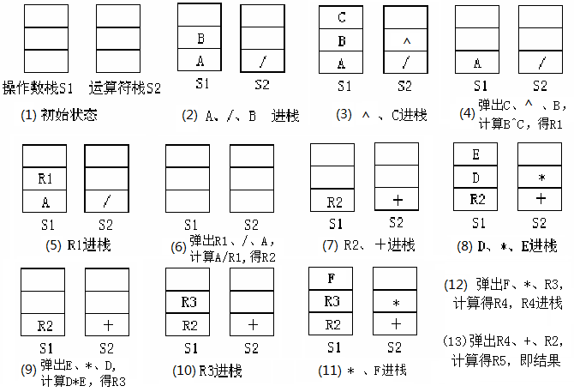
中缀算术表达式求值范例：A/B^C+D*E*F
第 <number> 页

Slide 166
表达式计算
表达式计算是编译系统中的一个重要问题，其实现方法是堆栈的一个典型应用。
中缀表达式：运算符总是出现在两个操作数之间（除单目运算符外）；
后缀表达式：运算符出现在操作数之后。
例：A+B → AB+
把一个中缀表达式变换成相应的后缀表达式要考虑运算规则。

Slide 167
中缀表达式：A + ( B – C / D) × E
后缀表达式：ABCD/－E×+
后缀表达式特点
1、与相应的中缀表达式中的操作数次序相同
2、没有括号
编译系统中表达式的计算分为两个步骤：
（1）把中缀表达式变换为相应的后缀表达式；
（2）根据后缀表达式计算表达式的值。

Slide 168
中缀表达式转换为后缀表达式的处理规则
1、如为操作数，直接输出到队列；
2、如当前运算符高于栈顶运算符，入栈；
3、如当前运算符低于栈顶运算符，栈顶运算符退栈，并输出到队列，当前运算符再与栈顶运算符比较；
4、如当前运算符等于栈顶运算符，且栈顶运算符为“（”，当前运算符为“）”，则栈顶运算符退栈，继续读下一符号；
5、如当前运算符等于栈顶运算符，且栈顶运算符为“#”，当前运算符也为“#”，则栈顶运算符退栈，表示运算结束；

Slide 169
运算符优先级关系
当前运算符(a)
 | ＋ | － | × | ／ | ( | ) | #
＋ | > | > | < | < | < | > | >
－ | > | > | < | < | < | > | >
× | > | > | > | > | < | > | >
／ | > | > | > | > | < | > | >
( | < | < | < | < | < | =
) | > | > | > | > |  | > | >
# | < | < | < | < | < |  | =
栈顶运算 符(b)

Slide 170
步骤 | 中缀表达式 | STACK | 输出
1 | A＋(B－C／D)×E# | #
2 | ＋(B－C／D)×E# | # | A
3 | (B－C／D)×E# | # ＋ | A
4 | B－C／D)×E# | # ＋( | A
5 | －C／D)×E# | # ＋( | AB
6 | C／D)×E# | # +(－ | AB
7 | ／D)×E# | # ＋(－ | ABC
8 | D)×E# | # ＋(－/ | ABC
9 | )×E# | # ＋(－/ | ABCD

Slide 171
步骤 | 中缀表达式 | STACK | 输出
10 | )×E# | # ＋(－ | ABCD/
11 | )×E# | # ＋( | ABCD/ －
12 | ×E# | # ＋ | ABCD/ －
13 | E# | # ＋ × | ABCD/ －
14 | # | # ＋ × | ABCD/ －E
15 | # | # + | ABCD/ －E ×
16 | # | # | ABCD/ －E × ＋

Slide 172
后缀表达式的处理过程
操作顺序 | 后缀表达式
 | ABCD/－E×+
T₁ ← C/D | ABT₁－E×+
T₂ ← B – T₁ | AT₂E×+
T₃ ← T₂ × E | AT₃+
T₄ ← A + T₃ | T₄

Slide 173
ABCD/ －E×＋
ABCD/ －E×＋
／
top
D
－
T1=C/D
C
T₁
T2= B－ T1
B
B
A
A
ABCD/ －E×＋
ABCD/ －E×＋
＋
×
E
T₃
T4= A+T2
T₂
T3= T2 ×E
A
T4
A

Slide 174
小 结
理解：堆栈，栈顶，栈底，栈满，栈空，顺序栈，链栈。
掌握：初始化，入栈，出栈，取栈顶元素的算法。（顺序栈，链栈）
应用：表达式求值。

Slide 175
1. How would you design a stack which, in addition to push and pop, also has a function min which returns the minimum element? Push, pop and min should all operate in O(1) time.
定义栈的数据结构，要求添加一个min函数，能够得到栈的最小元素。要求函数min、push以及pop的时间复杂度都是O(1)。
思路:需要一个辅助栈。每次push一个新元素的时候，同时将最小元素（或最小元素的位置。考虑到栈元素的类型可能是复杂的数据结构，用最小元素的位置将能减少空间消耗）push到辅助栈中；每次pop一个元素出栈的时候，同时pop辅助栈。
步骤 | 数据栈 | 辅助栈 | 最小值
1 | 3 | 3 | 3
2 | 3,4 | 3 | 3
3 | 3,4,2 | 3,2 | 2
4 | 3,4,2,1 | 3,2,1 | 1
5 | 3,4,2 | 3,2 | 2
6 | 3,4 | 3 | 3
7 | 3,4,0 | 3,0 | 0

Slide 176
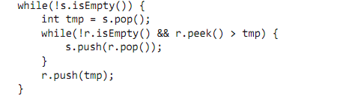
2. Write a program to sort a stack in ascending order You should not make any assumptions about how the stack is implemented The following are the only functions that should be used to write this program: push | pop | peek | isEmpty
写一个程序将堆栈升序排序。该堆栈就是一个普通的堆栈，不能有其他假设。函数实现是只能调用函数push(),pop(),peek()和isEmpty这几个函数。
思路：再建一个堆栈，从原堆栈中弹出一个元素到新的堆栈中。然后再比较原堆栈栈顶元素和新堆栈栈顶大小。如果符合排序规则，再次入新堆栈。如果不符合，在弹出新堆栈中的元素逐个比较直到满足排序关系。

Slide 177
2.2 Queue
（队列）
第 <number> 页

Slide 178
SPECIFICATION
A queue is a special list in which all insertions of entries are made at one end, called the rear of the queue, and all deletions of entries are made at the other end, called the front of the queue. The first entry which is inserted is the first one that will be removed (so-called FIFO 先进先出).
第 <number> 页

Slide 179
Front & Rear of the queue
The end where the deletions are executed is called the front (队首) of the queue; the end where the insertions are executed is called the rear (队尾)of the queue.
第 <number> 页

Slide 180
Structure of Queue
Out(deletion)
In(insertion)
a₁ a₂ a₃ a_{n}
……
front
rear
FIFO: First In First Out
进队(入队)操作、出队(退队)操作
第 <number> 页

Slide 181
DEFINITION
A queue of elements of type T is a finite sequence of elements of T together with the following operations:
第 <number> 页

Slide 182
1. Create the queue, leaving it empty.
2. Test whether the queue is Empty.
3. Append a new entry onto the rear of the queue, provided the queue is not full.
a₁
a₂
… …
a_{n}
x
rear

Slide 183
4. Serve (or Remove) the entry from the front of the queue, provided the queue is not empty.
5. Retrieve the front entry of the queue, provided the queue is not empty.
a₁
a₂
… …
a_{n}
front

Slide 184
ADT definition of Queue
ADT Queue {
data object：
D＝{a_{i} | a_{i}∈ElemSet, i=1,2,...,n, n≥0}
data relation：
R1＝{ <a _{i-1},a_{i} > | a_{i-1}, a_{i} ∈D, i=2,...,n}
a₁ : head of queue， a_{n} : rear of queue
data operation：(next page)
} ADT Queue

Slide 185
Queue :: Queue( );
Post: The Queue has been created
and is initialized to be empty.
第 <number> 页

Slide 186
Error_code Queue :: Append(const
Queue_entry &x);
Post: If there is space, x is added to the
Queue as its rear. Otherwise an
Error_code of overflow is returned.
第 <number> 页

Slide 187
Error_code Queue :: Serve( );
Post: If the Queue is not empty, the front
of the Queue has been removed.
Otherwise an Error_code of
underflow is returned.
第 <number> 页

Slide 188
Error_code Queue ::
Retrieve(Queue_entry &x) const;
Post: If the Queue is not empty, the front
of the Queue has been recorded as
x. Otherwise an Error_code of
underflow is returned.
第 <number> 页

Slide 189
bool Queue :: Empty( ) const;
Post: Return true if the Queue is empty,
otherwise return false.
bool Queue :: Full( ) const;
Post: Return true if the queue is full;
return false otherwise.
第 <number> 页

Slide 190
void Queue :: Clear( );
Post: All entries in the queue have been
removed; it is now empty.
int Queue :: Size( ) const;
Post: Return the number of entries in the
queue.
第 <number> 页

Slide 191
Error_code Queue :: serve_and_retrieve
( Queue_entry &item );
Post: Return underflow if the queue is
empty. Otherwise remove and copy
the item at the front of the queue to
item and return success.
第 <number> 页

Slide 192
队列存储结构
2.2.1 顺序队列
（ Contiguous Queue ）
第 <number> 页

Slide 193
队列的顺序存储结构(顺序队列)
通常用一维数组来实现顺序队列。
顺序队列在进队操作时应考虑队满问题，在出队操作时应考虑队空问题。
队空条件和队满条件与队首指针（front）和队尾指针（rear）的定义有关（见后面分析）。
一般来说，进队操作只需修改rear指针，出队操作只需修改front指针。
第 <number> 页

Slide 194
队列的进队和出队操作
定义：front始终指向队首元素，rear始终指向队尾元素的后一单元
0 1 2 3 4 5 6
A
front
rear
初始空队列
front
rear
A进队
A B
A B C D
front
rear
B进队
front
rear
C, D进队
B C D
C D
front
rear
A出队
front
rear
B 出队
C D E F G
C D E F G
front
rear
E,F,G进队
front
rear
H进队,溢出（假溢出）
第 <number> 页

Slide 195
队列的进队和出队原则
进队时将新元素按 rear 指示位置填入，再将队尾指针加1：rear=rear+1。
出队时将下标为 front 的元素取出, 再将队首指针加1：front=front+1。
队满时再进队将出现上溢错误； 队空时再出队将出现下溢错误。
假溢出解决办法之一：将队列元素存放数组首尾相接，形成循环(环形)队列。
第 <number> 页

Slide 196
2.2.2 循环队列
（ Circular Queue）
第 <number> 页

Slide 197

front=rear= 0
6
7
front
6
7
front
6
7
rear
5
5
5
5
A
0
0
A
0
B
B
4
1
4
4
1
4
1
C
C
3
2
2
rear
3
2
front
rear
3
①初始空队列
②A, B, C进队
③A, B 出队
6
7
6
7
6
7
G
H
G
H
5
A
0
5
I
5
F
0
rear
F
I
0
B
J
E
E
4
1
4
1
4
1
C
D
D
rear
3
2
3
2
3
2
front
front
front
rear
front=rear
④ C 出队, 空队列
⑤ D,E,F,G,H,I进队
⑥ J进队,满队列
第 <number> 页
说明：为区别队满、队空，规定队列中始终保留一个空的单元。

Slide 198
循环队列的实现
队列存放数组当作首尾相接的表处理。
队首、队尾指针加1时从MaxSize -1直接进到0的处理，可用C语言的取模(求余数)运算实现。
队首指针进1: front = (front+1) % maxSize;
队尾指针进1: rear = (rear+1) % maxSize;
队列初始化（初始空队列）：front = rear = 0;
队空条件：front == rear;
队满条件：(rear+1) % maxSize == front 。
注：后三项与front、rear的实际定义有关，后面的类实现采用了与此处不同的定义。
第 <number> 页

Slide 199
Class Definition of Circular Queues
const int MaxSize = 10;
class Queue {
public:
Queue( );
bool empty( ) const;
Error_code serve( );
Error_code append(const
Queue_entry &item);
第 <number> 页

Slide 200
Error_code retrieve(Queue_entry &item) const;
protected:
int count;
int front, rear;
Queue_entry entry[MaxSize];
};
In this definition, front always points to the entry at the front end of the queue; rear always points to the entry at the rear end of the queue.
count records the length of the contiguous queue. The introduction of count makes a full array possible.

Slide 201
Queue :: Queue( ) //构造函数
{
count = 0;
rear = front = -1;
}
bool Queue :: Empty( ) const //判空
{
return count == 0;
}
第 <number> 页

Slide 202
Error_code Queue :: Append(const Queue_entry &item) //入队函数
{
if (count >= MaxSize) return overflow;
rear = (rear + 1) % MaxSize;
entry[rear] = item;
count++;
return success;
}
第 <number> 页

Slide 203
Error_code Queue :: Serve( ) //出队
{
if (count <= 0) return underflow;
front = (front + 1) % MaxSize;
count--;
return success;
}
第 <number> 页

Slide 204
Error_code Queue :: Retrieve
(Queue_entry &item) const
{
if (count <= 0) return underflow;
item = entry[front]; //取队首元素
return success;
}
第 <number> 页

Slide 205
Template Class Definition of Circular Queue
template <class Type>
class Queue {
private:
int rear, front;
Type *elements;
int maxSize;
public:
Queue ( int sz= 10 );
~Queue ( ) { delete [ ]elements; }
int EnQueue ( Type x );
int DeQueue ( Type &x );
int GetFront ( Type &x );
第 <number> 页

Slide 206
void MakeEmpty ( ) { front = rear; }
int IsEmpty ( ) const
{ return front == rear; }
int IsFull ( ) const
{ return (rear+1) % maxSize == front; }
int Length ( ) const
{ return (rear-front+maxSize) % maxSize;}
}
In this definition, front always points to the array unit in front of the entry at the front end of the queue; rear always points to the entry at the rear end of the queue.
第 <number> 页

Slide 207
//initialize the linked queue
template <class Type>
Queue<Type>::Queue( int sz )
{
front= rear= -1;
maxSize=sz;
elements = new Type[maxSize];
}
第 <number> 页

Slide 208
//insert an entry at the rear of queue
template <class Type>
int Queue<Type>::EnQueue( Type x )
{
if ( IsFull ( ) ) return 0;
rear = (rear+1) % MaxSize;
elements[rear] = x;
return 1;
}
第 <number> 页

Slide 209
//detele an entry from the front of the queue
template <class Type>
int Queue<Type>::DeQueue( Type & x ) {
if ( IsEmpty ( ) ) return 0;
front = ( front+1) % MaxSize;
x = elements[front];
return 1;
}
第 <number> 页

Slide 210
//retrieve the value of the entry at the front of the queue
template <class Type>
int Queue<Type>::GetFront( Type & x ) {
if ( IsEmpty ( ) ) return 0;
x = elements[( front+1) % MaxSize];
Return 1;
}
第 <number> 页

Slide 211
队列存储结构
2.2.3 链队列
(Linked Queue)
第 <number> 页

Slide 212
Linked Queue
front
rear
队首在链头，队尾在链尾。
链式队列在进队时无队满问题（主存足够时），但在出队时要考虑队空问题。
队空条件为 front == NULL(不带表头结点的链队列)。
一般来说，进队操作只需修改front 指针，出队操作只需修改rear指针。
第 <number> 页

Slide 213
Linked Queue with Head Node
—Empty queue & nonempty queue
head node
Q.front
Q.rear
∧
condition of empty queue Q: Q.front==Q.rear
Q.rear
head node
Q.front
∧
第 <number> 页

Slide 214
Implementation of Linked Queue
(C++ template class)
template <class Type> class Queue;
template <class Type> class QueueNode {friend class Queue<Type>;
private:
Type data;
QueueNode<Type> *link;
public:
QueueNode(Type d, QueueNode<Type>
*next= NULL ) {data=d;link=next;}
};
第 <number> 页

Slide 215
template <class Type> class Queue {
private:
QueueNode<Type> *front, *rear;
public:
Queue( ) {rear=NULL;front=NULL;}//no head node
~Queue ( );
void EnQueue ( Type x ); //Insertion
int DeQueue ( Type & x ); //Deletion
int GetFront ( Type & x );
void MakeEmpty();
int IsEmpty ( ) const
{ return front == NULL; }
};
第 <number> 页

Slide 216
//destructor
template <class Type>
Queue<Type> :: ~Queue ( ) {
QueueNode<Type> *p;
while ( front != NULL ) {
p = front;
front = front->link;
delete p;
}
}
第 <number> 页

Slide 217
//insert an entry at the rear end of queue
template <class Type>
void Queue<Type> :: EnQueue ( Type x ) {
if ( front == NULL )
front=rear=new QueueNode<Type>(x);
else
{rear->link=new QueueNode<Type>(x);
rear=rear->link; //修改队尾指针
}
}
第 <number> 页

Slide 218
//delete an entry from the front end of queue
template <class Type>
int Queue<Type>::DeQueue(Type & x){
if ( front==NULL ) return 0;
QueueNode<Type> *p=front;
front=front->link; //修改队首指针
x=p->data;
if (front==NULL) then rear=NULL；
delete p;
return 1;
}
第 <number> 页

Slide 219
//get the value of an entry at the front end of queue
template <class Type>
int Queue<Type>::GetFront(Type & x){
if ( front==NULL ) return 0;
x=front->data;
return 1;
}
第 <number> 页

Slide 220
例题—回文判断
问题描述：编程序判断一个字符序列是否是回文
基本要求：
1> 字符序列个数 n可由用户自定义.
2> 可连续测试任意多个字符序列，由用户决定退出
3> 字符序列由用户从键盘输入
测试数据：
1> abcdcba 2> abcdefg

Slide 221
算法思想：
字符序列先分别入队和进栈，再逐个出队和退栈进行比较
模块划分：
1> Panduan(char str[],int n)
2> EnterStr(char str[],int *n)
3> main()
数据结构：
1> 顺序堆栈抽象数据类型
2> 顺序队列抽象数据类型

Slide 222
参考源程序：
#include<stdio.h>
#include<string.h>
#define MAXNUM 80
typedef char elemtype;
typedef struct
{ elemtype stack[MAXNUM];
int top;
} qstype;
typedef struct
{ elemtype queue[MAXNUM];
int front,rear;
} qqtype;

Slide 223
main()
{ char ch,str[MAXNUM];
int n;
while(1)
{ EnterStr(str,&n);
Panduan(str,n);
printf("\n 是否继续? (y/n): ");
scanf("%s",&ch);
if(ch=='Y'||ch=='y') continue;
else break; }
}

Slide 224
void EnterStr(char str[],int *n)
{
printf("输入字符串:");
scanf("%s",str);
*n=strlen(str);
}

Slide 225
int Panduan(char str[],int n)
{
qstype myStack;
qqtype myQueue;
char x,y;
int i;
StackInitiate(&myStack);
QueueInitiate(&myQueue);
for(i=0;i<n;i++)
{ QueueAppend(&myQueue,str[i]);
StackPush(&myStack,str[i]);
}

Slide 226
while(QueueNotEmpty(&myQueue)==1 &&
StackNotEmpty(&myStack)==1)
{ QueueDelete(&myQueue,&x);
StackPop(&myStack,&y);
if(x!=y)
{ printf(“不是回文!”); return 0; }
}
printf("是回文!");
return 1;
}

Slide 227
StackInitiate(qstype *s)
{ s->top=-1;
}
int StackPush (qstype *s,elemtype x)
{ if(s->top>=MAXNUM-1) return 0;
else {
s->stack[++(s->top)]=x; return 1;
}
}

Slide 228
int StackPop (qstype *s,elemtype *y)
{
*y=s->stack[(s->top)]; (s->top) --;
return 1;
}
int StackNotEmpty (qstype *s)
{
if(s->top<0) return 0;
return 1;
}

Slide 229
QueueInitiate(qqtype *q)
{
q->front=0;
q->rear= 0;
}
int QueueAppend (qqtype *q,elemtype x)
{
if(q->rear>=MAXNUM-1) return 0;
q->queue[ (q->rear) ++]=x;
return 1;
}

Slide 230
int QueueDelete (qqtype *q,elemtype *x)
{
*x=q->queue[ (q->front) ++];
return 1;
}
int QueueNotEmpty (qqtype *q)
{
if(q->rear==q->front) return 0;
return 1;
}

Slide 231
测试结果：
abcdcba 是回文!
abcdefg 不是回文!

Slide 232
二项式系数值（杨辉三角）
第 1 行 1 1
第 2 行 1 2 1
第 3 行 1 3 3 1
第 4 行 1 4 6 4 1
设第 i-1行的值：(a[0]=0) a[1]..a[i] (a[i+1]=0)
则第 i 行的值：b[j] = a[j-1]+a[j], j=1,2,…,i+1
匹克篮球鞋www.leevy.cn整理

Slide 233
利用循环队列计算二项式的过程：
假设只计算四行，则队列的最大容量为 5。
0
1
1
0
0
1
1
0
1
q.front
q.rear
q.rear
q.front
2
1
0
1
1
2
1
1
0
1
q.rear
q.front
q.rear
q.front
2
1
0
0
1
2
1
1
0
1
q.rear
q.front
q.rear
q.front
匹克篮球鞋www.leevy.cn整理

Slide 234
do {
DeQueue(Q, s);
GetHead(Q, e);
if (e!=0) printf (“%d”, e);
EnQueue(Q, s+e);
} while (e!=0);
2
1
0
1
1
q.rear
q.front
2
1
0
1
3
q.rear
q.front
3
1
0
1
3
3
1
0
1
1
q.rear
q.front
q.rear
q.front
匹克篮球鞋www.leevy.cn整理

Slide 235
线性表、栈与队列的异同点
相同点：逻辑结构相同，都是线性的；都可以用顺序存储或链表存储；栈和队列是两种特殊的线性表，即受限的线性表（只是对插入、删除运算加以限制）。
不同点：
① 运算规则不同，线性表为随机存取，而栈是只允许在一端进行插入和删除运算，因而是后进先出表LIFO；队列是只允许在一端进行插入、另一端进行删除运算，因而是先进先出表FIFO。
② 用途不同，线性表比较通用；堆栈用于元素的保存次序与使用顺序相反的情况；队列用于元素的保存次序与使用顺序相同的情况。

Slide 236
小 结
理解：队列，队头，队尾，顺序队列，链式队列。
掌握：初始化，入队，出队的算法（顺序循环队列，链式队列），队空、队满的判断。
应用：回文判断，医院就诊等。

Slide 237
面试题： 用两个栈（Stack）实现一个队列（Queue）
（百度、滴滴打车面试等）
思路：入队时，将元素压入s1。出队时，判断s2是否为空，如不为空，则直接弹出顶元素；如为空，则将s1的元素逐个“倒入”s2，把最后一个元素弹出并出队。

